Slide 1
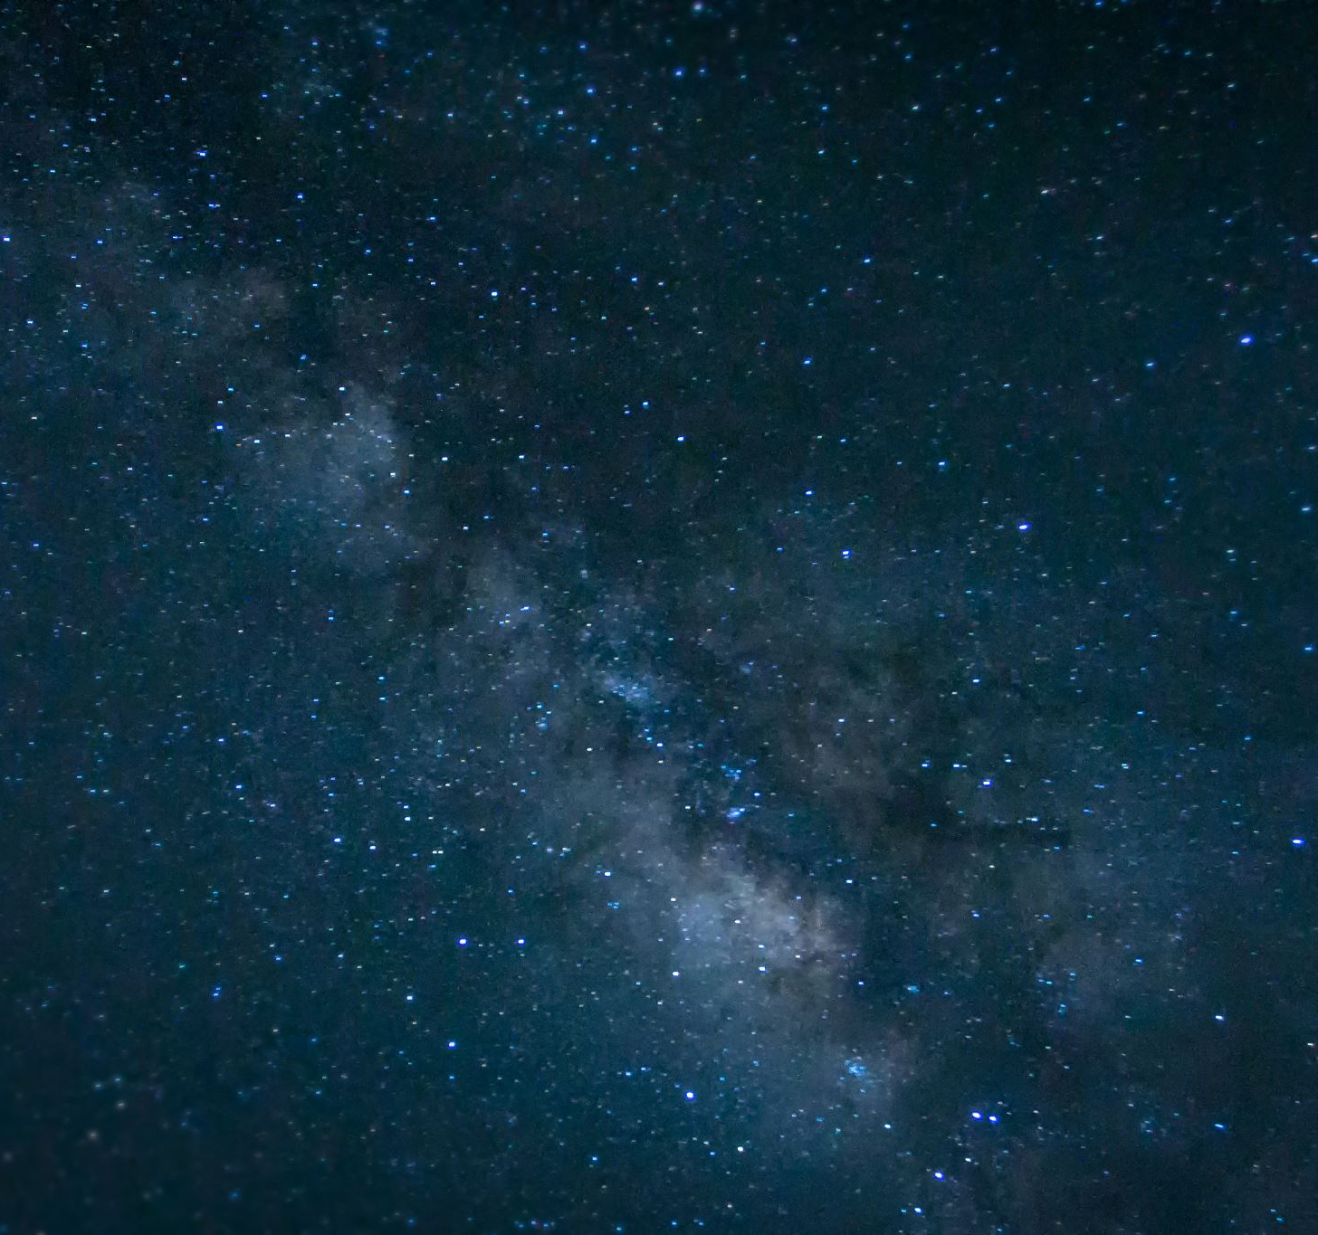
L’origine de la philosophie
QUESTION 3
La raison peut- elle vaincre les illusions ?

Slide 2
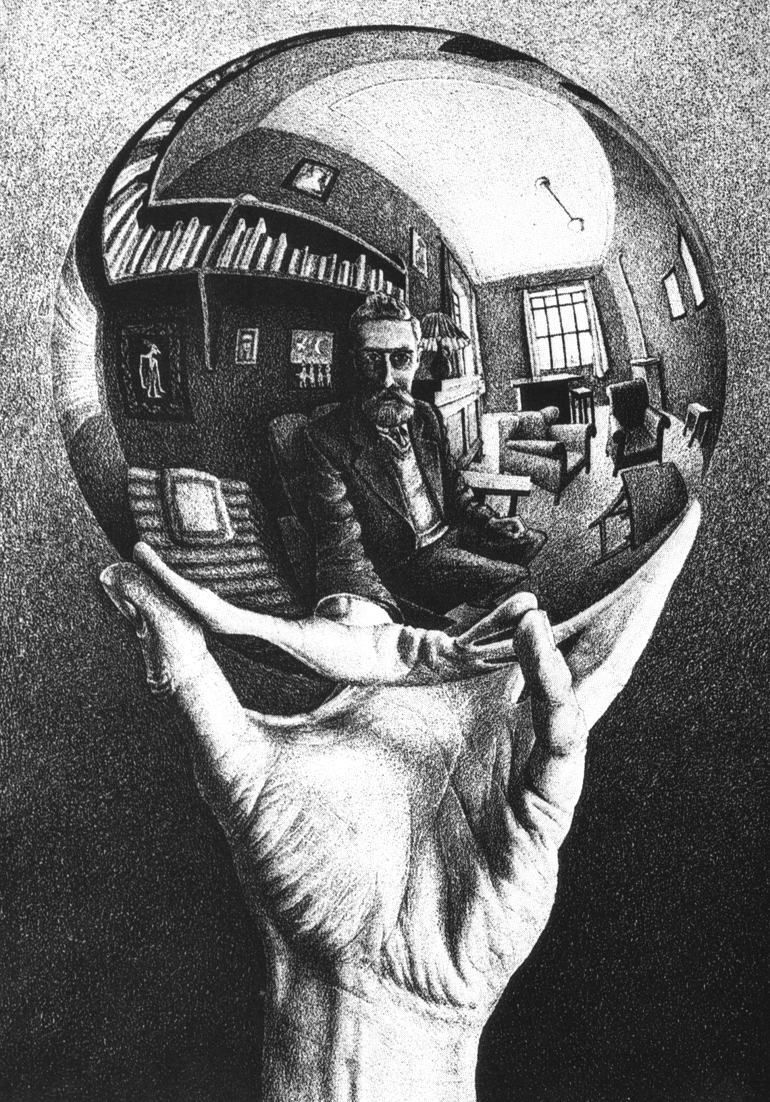
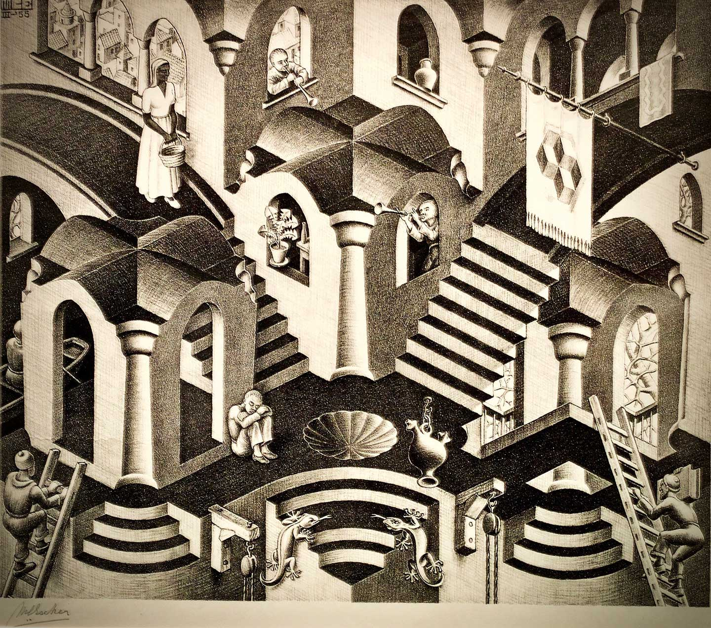
QUESTION 3
La raison peut-elle vaincre les
illusions ?

Slide 3
Introduction -
Ref Texte : Méditation Métaphysique de DESCARTES
Descartes remet en doute la totalité des connaissances humaines en soutenant que les illusions peuvent nous tromper.
Illusion des sens
Illusions des rêves -
A ces arguemens , Descartes ajoute même l’idée d’une puissance trompeuse, un malin génie pouvant créer toutes sortes d’illusions dans l’esprit des Hommes.
Toutefois Descartes écarte ces arguments en soutenant que la raison est assez forte pour dissiper les illusions et ainsi parvenir à connaître la réalité.
La raison la faculté supérieure qui permet de connaitre et de juger, c’est pour Descartes la puissance de bien juger et de distinguer le vrai du faux (Descartes)
Mais cet optimisme est-il bien fondé ? L’illusion n’est pas une simple erreur comme le souligne Freud car elle renait sans cesse. Croire que notre raison nous permet de la vaincre n’est-il pas une illusion de second degré encore plus dangereuse que les précédentes ? L’étymologie du terme illusion (illudere = signifie se joue de, se moquer de)est ici intéressante . L’illusion joue bien des tours et son coup de maitre serait de nous faire croire que la raison puisse nous faire connaitre la réalité . Prise dans un jeu de miroir la raison croirait « voir » la réalité mais ne verrait que l’image déformée.

Slide 4
Vérité et illusion
Problématique
L’existence des illusions remet alors en cause la notion même de vérité car comment s’assurer que ce que nous pensons est vrai et n’est pas encore une forme d’illusion ?
La raison peut elle permettre de trouver un critère fiable pour reconnaitre la vérité ?

Slide 5
Perception , sentiment , conceptions erronées, accompagnés d’un sentiment de réalité

Slide 7
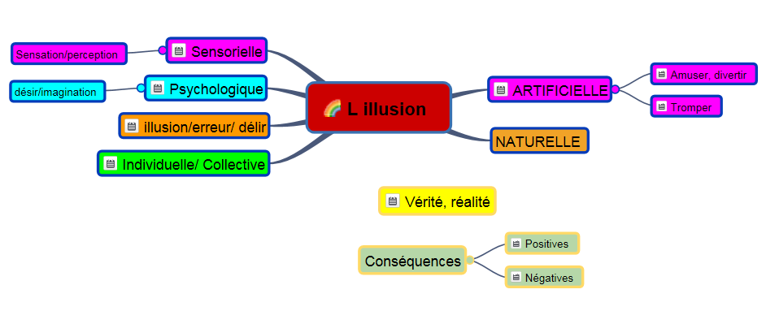
CARTE MENTALE L’ILLUSION

Slide 8
I /LA FORCE DES ILLUSIONS
II/LE POUVOIR DE LA RAISON
III/ LES ILLUSIONS DE LA RAISON
PLAN
1/Illusion des sens : les sens sont-ils trompeurs?
Importance des sens
Critique des sens
Revalorisation des sens
2) Illusions de l’esprit: D’où viennent les illusions de l’esprit ?
Les désirs
Les sentiments
L’imagination
3) Croyances et illusions : Comment reconnaitre une croyance ayant un fondement solide et celles qui ne reposent que sur des illusions ?
Les superstitions
Les sectes
Les idéologies.
1/ La raison et le développement de la science.
L’idée de science
Le modèle mathématiques, la démonstration
La dialectique Platonicienne
Le primat de la théorie
2) La raison à l’épreuve du réel.
La science expérimentale
Exemple
Limite de la science expérimentale

Slide 9
I/LA FORCE DES ILLUSIONS
1/ Illusion des sens
Une illusion est une interprétation erronée d'une perception sensorielle qui nous fait appréhender la réalité objective différente de ce qu'elle est. Ce type d'illusion soulève la question de la confiance que l'on peut avoir dans nos perceptions.

Slide 10
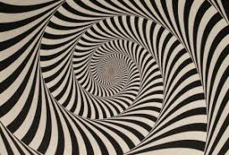
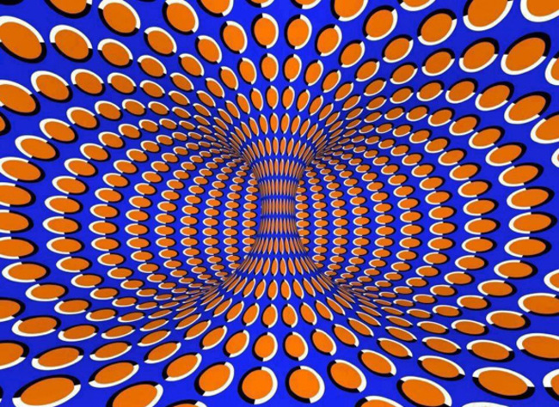
Illusion
du mouvement

Slide 12
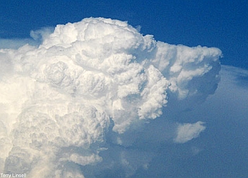
Une paréidolie est une forme d'illusion qui fait qu'un individu perçoit dans un stimulus visuel (parfois sonore), indéfini ou vague, une forme précise, souvent humaine ou animale. Exemples : voir un animal dans un nuage, une forme particulière dans des étoiles (constellations), un visage dans un rocher, entendre une voix humaine dans le souffle du vent. La paréidolie trouve son origine dans la tendance du cerveau humain à interpréter, à donner du sens à des formes aléatoires en les identifiant à des formes déjà connues qui ont une signification. Cette faculté, inhérente à l'instinct de survie, a été un avantage favorable lors l'évolution dans la mesure où il est préférable de détecter une présence ennemie, même fausse, que de ne pas en détecter une vraie.

Slide 13
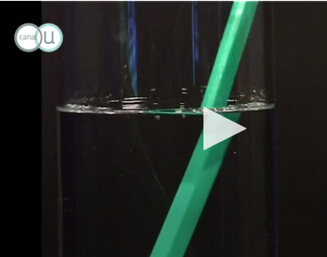
L’expérience du bâton plongé dans l’eau
https://www.canal-u.tv/video/tele2sciences/un_crayon_dans_un_verre_d_eau_experience_du_baton_brise.15269

Slide 14
PROLONGEMENTS :
Les apparences sont- elles
toujours trompeuses ?
Les sens sont ils trompeurs ?
Les apparences sont elles trompeuses ?
Les sens sont ils trompeurs

Slide 15
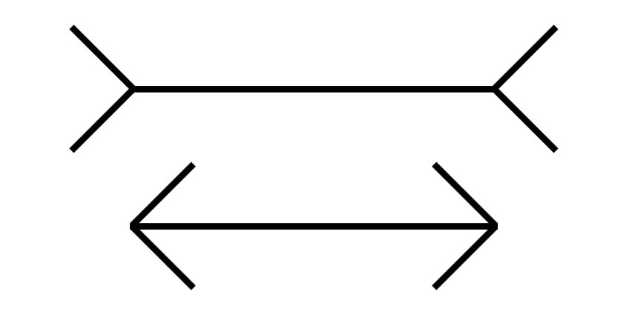
Illusion de Müller-Lyer

Slide 16
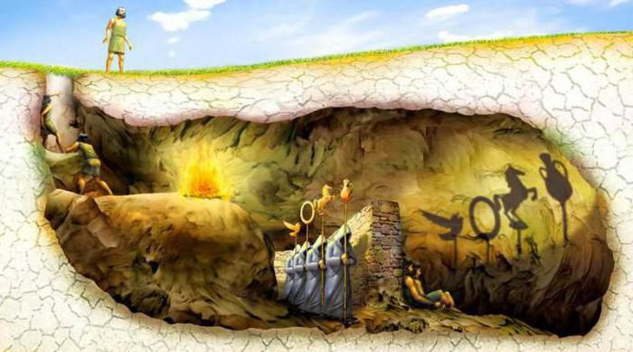
TEXTE DE RÉFÉRENCE : L’ALLÉGORIE DE LA CAVERNE DE PLATON -

Slide 17
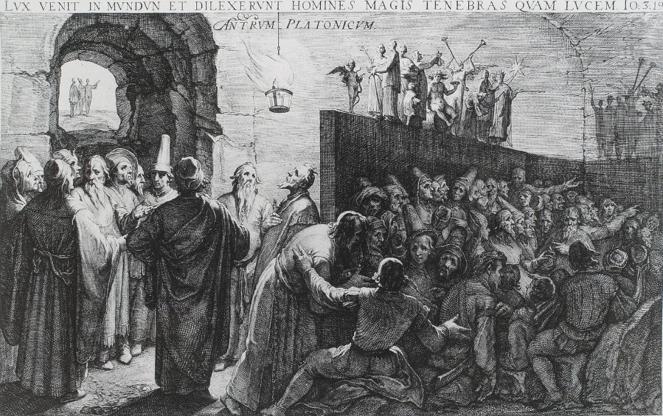

Slide 18
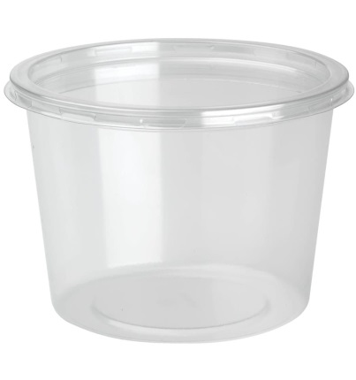
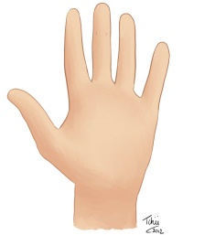
TIEDE
FROID
CHAUD
FROID
FROID
CHAUD

Slide 19
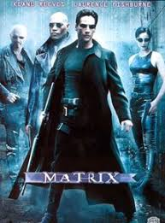
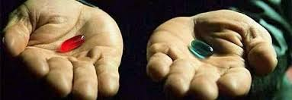
PROLONGEMENT / FILM SCIENCE FICTION : MATRIX
https://www.youtube.com/watch?v=8xx91zoASLY

Slide 20
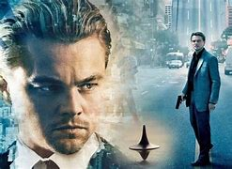
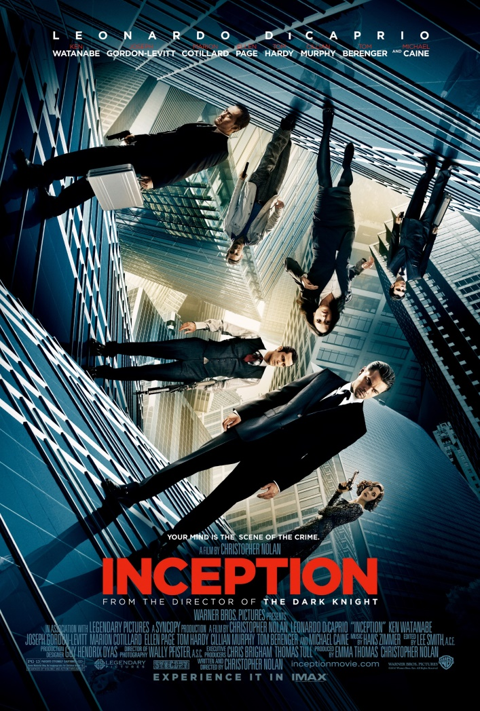
Rêve ou réalité ?

Slide 21
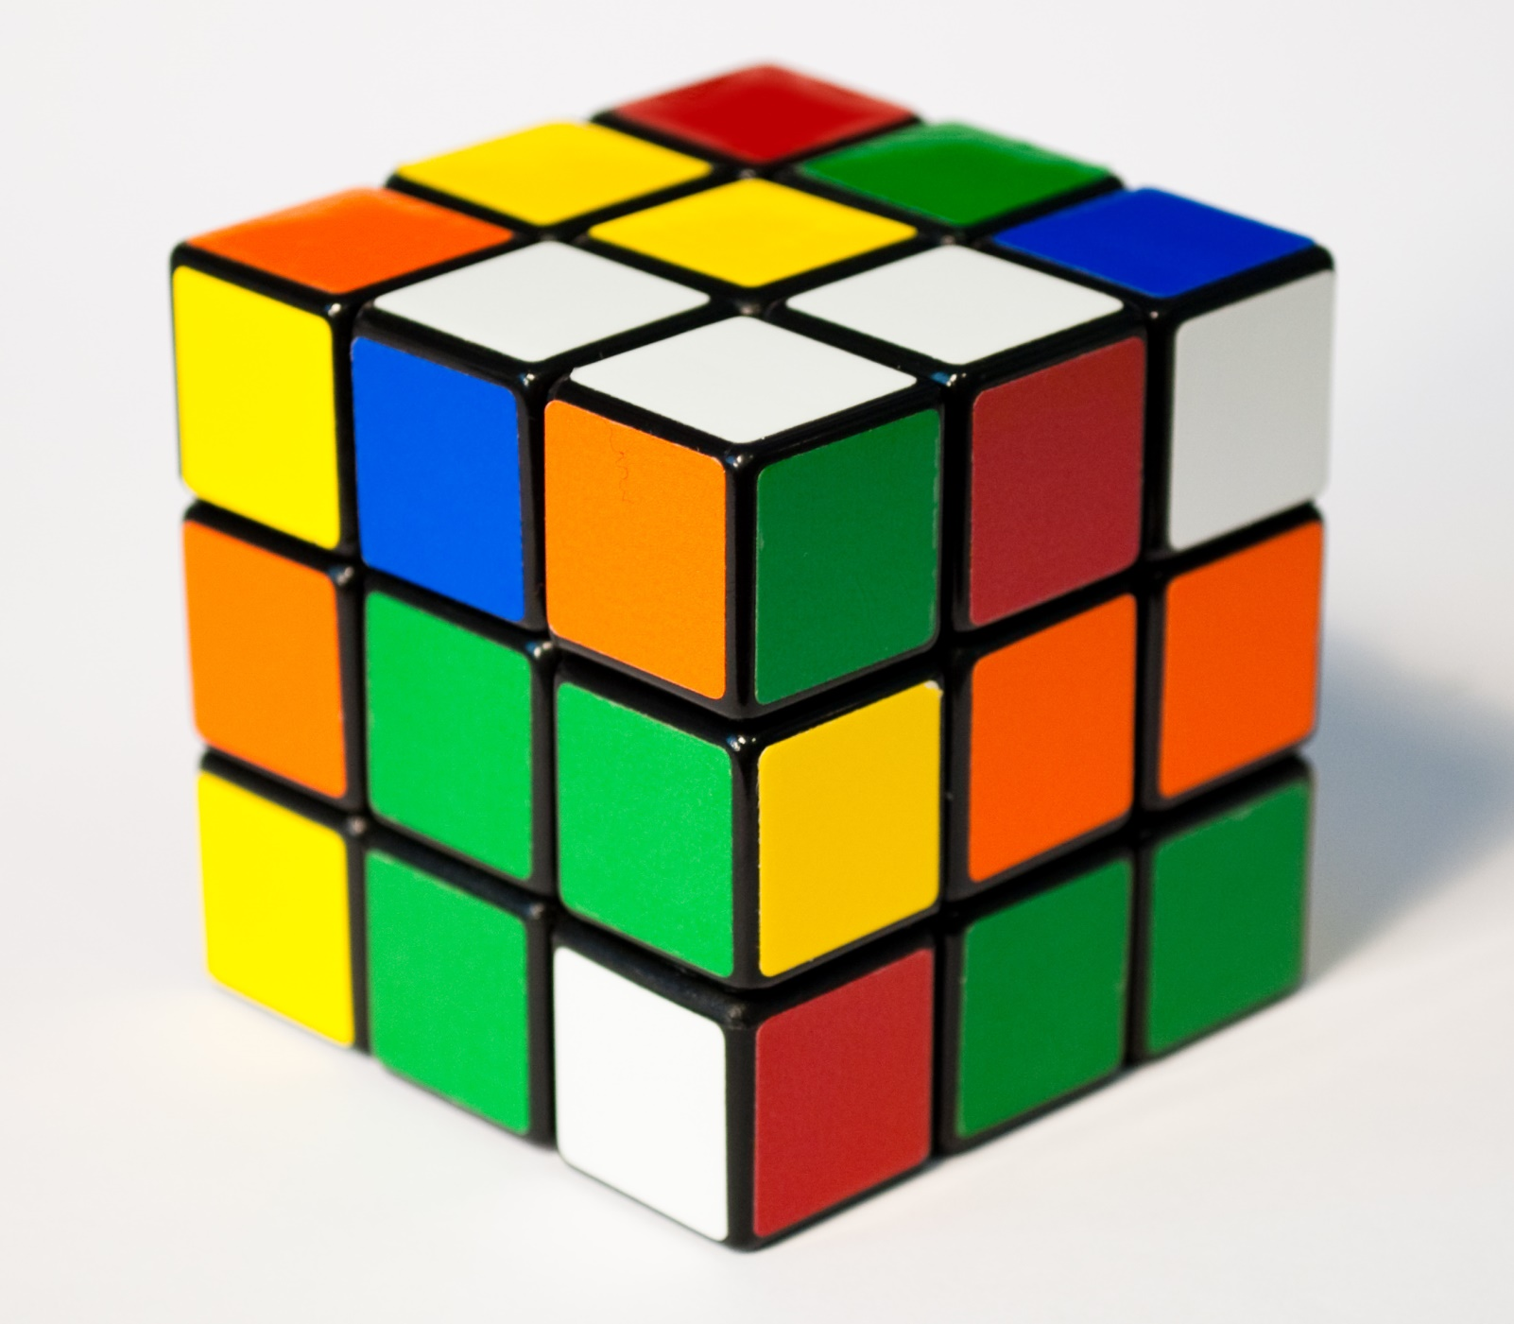

Slide 22
/Les sens sont ils trompeurs ?
A/ La confiance naïve dans les sens
L’attitude naturelle et spontanée consiste à croire que nos sens nous font connaître le monde réel,
Les sens nous informent aussi sur notre rapport aux objets (douleur/plaisir)
Il est indéniable que les sens sont utiles (condition de la survie ) et qu’ils constituent une source de connaissance importante.
Mais certains vont plus loin et font de la sensation un critère exclusif pour juger de la vérité d’une affirmation : c’est le principe : « je ne crois que ce que je vois ».

Slide 23
Les sens sont- ils trompeurs ?
B/La critique des sens :
Les sens peuvent victimes de nombreuses illusions et peuvent donc faire penser qu’une chose est réelle alors qu’elle n’est qu’une image plus ou moins déformée de la réalité.
Ainsi Platon considère que les sens ne font connaître que des apparences et non la réalité (il expose cette idée dans l’allégorie de la caverne). Les apparences sont trompeuses et peuvent facilement être manipulées. Enfin ce que l’on connaît pas les sens reste subjectif et relatif.
La science s’est développée en donnant raison à Platon et en rejetant les apparences considérées comme trompeuses. Ainsi en astronomie par exemple; si on juge du mouvement du soleil à partir de ce qu’on voit on sera conduit à penser que c’est le soleil qui tourne autour de la terre. (géocentrisme). Il faudra beaucoup d’effort pour que Copernic et Galilée parviennent, grâce à des raisonnements, à prouver que c’est l’inverse qui est exact (héliocentrisme).

Slide 24
Les sens sont ils trompeurs ?
C/La réhabilitation des sens
Condamner les sens , affirmer qu’ils sont toujours trompeurs et source d’illusion est sans doute exagéré. Il faut d’abord distinguer la sensation pure et la perception qui fait intervenir une interprétation car c’est souvent au niveau de l’interprétation que se trouve l’erreur. On juge aussi trop rapidement, sans faire assez attention.
Ainsi les données des sens lorsqu’ils sont analysés et contrôlés par la raison peuvent aider à comprendre les mécanismes qui ont fait naître les illusions et contribuent plus largement à étendre la connaissance grâce à la science expérimentale qui se développe à partir du 17ème siècle.

Slide 25
2/LES ILLUSIONS DE L’ESPRIT OU PSYCHOLOGIQUE
Une illusion est un sentiment ou une conception erronée de l'esprit qui fait prendre des apparences ou ce que l'on croit pour des réalités (prendre ses désirs pour des réalités). Elle découle d'un raisonnement faux ou d'un jugement qui abuse l'esprit, basé sur l'ignorance ou l'imagination.

Slide 26
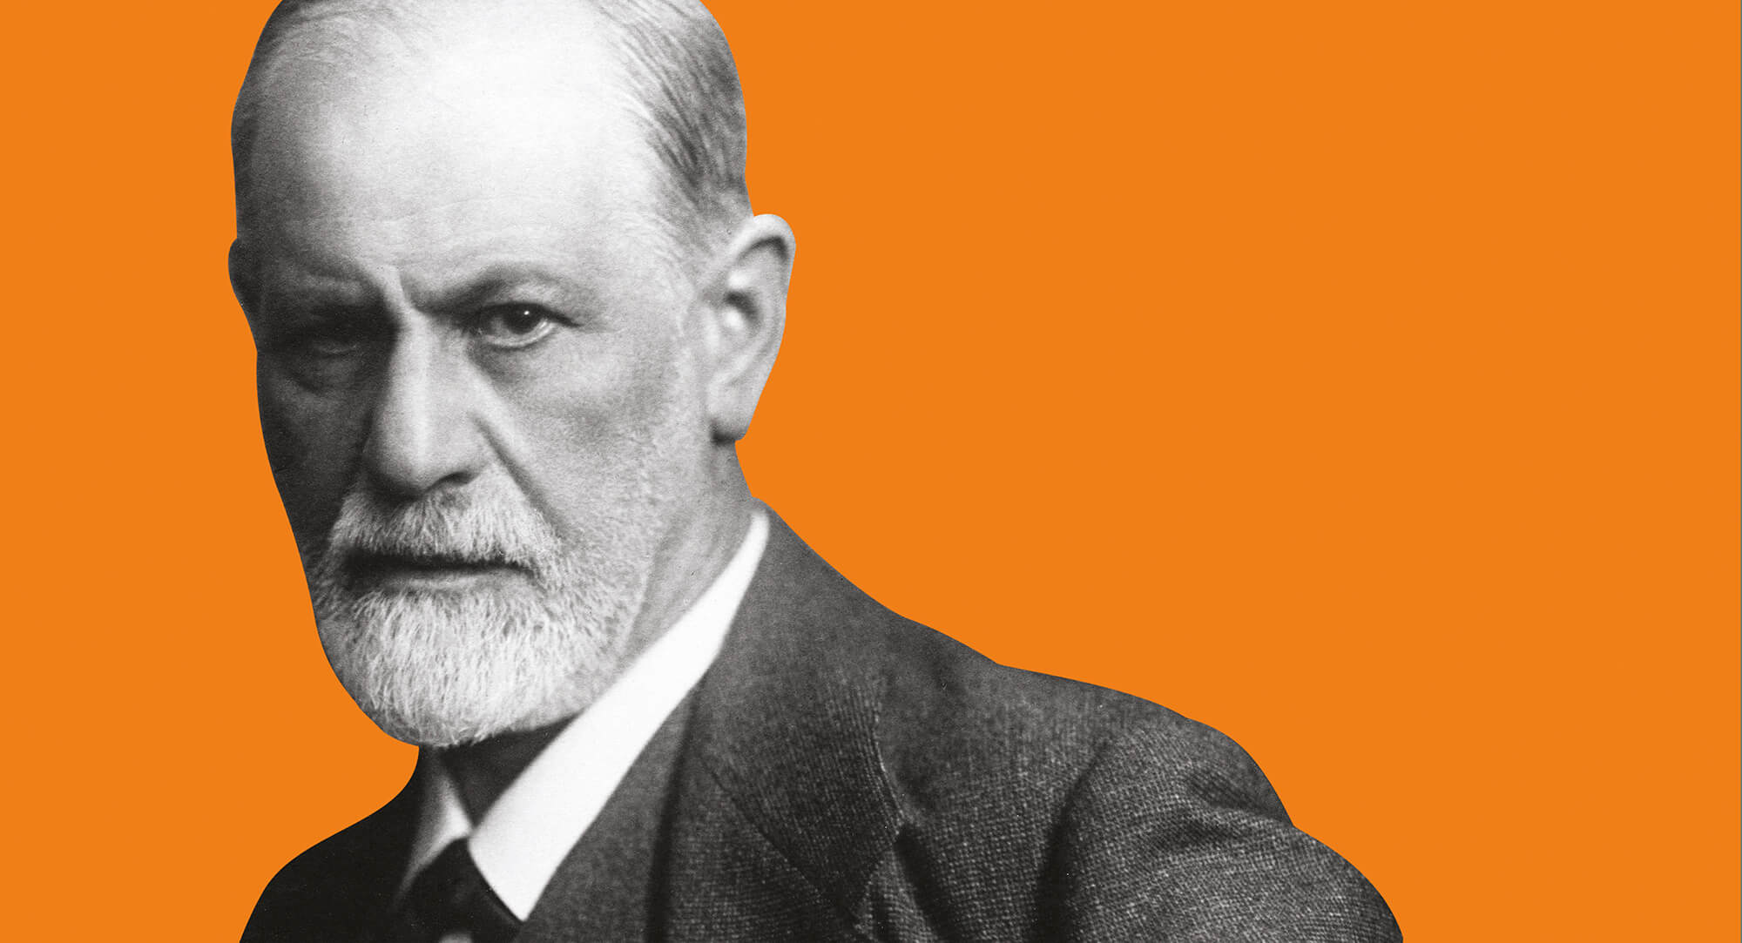
Ainsi nous appelons illusion une croyance quand, dans la motivation de celle-ci, la réalisation d'un désir est prévalente, et nous ne tenons pas compte, ce faisant, des rapports de cette croyance à la réalité, tout comme l'illusion elle-même renonce à être confirmée (ou non) par le réel."
SIGMUND FREUD ( 1856 – 1939)
Médecin et psychanalyste
QUI EST RESPONSABLE DE L’ILLUSION ? LES AUTRES ?
NOUS -MEMES ?

Slide 27
Quand je dis : tout cela, ce sont des illusions, il me faut délimiter le sens de ce terme. Une illusion n'est pas la même, chose qu'une erreur, une illusion n'est pas non plus nécessairement une erreur. L'opinion d'Aristote, d'après laquelle la vermine serait engendrée par l'ordure — opinion qui est encore celle du peuple ignorant — était une erreur (… ) Il serait impropre d'appeler ces erreurs des illusions, alors que c'était une illusion de la part de Christophe Colomb, quand il croyait avoir trouvé une nouvelle route maritime des Indes. La part de désir que comportait cette erreur est manifeste. On peut qualifier d'illusion l'assertion de certains nationalistes, assertion d'après laquelle les races indogermaniques seraient les seules races humaines susceptibles de culture (…) Ce qui caractérise l'illusion, c'est d'être dérivée des désirs humains ; elle se rapproche par là de l'idée délirante en psychiatrie, mais se sépare aussi de celle-ci, même si l'on ne tient pas compte de la structure compliquée de l'idée délirante. L'idée délirante est essentiellement — nous soulignons ce caractère — en contradiction avec la réalité ; l'illusion n'est pas nécessairement fausse, c'est-à-dire irréalisable ou en contradiction avec la réalité. Une jeune fille de condition modeste peut par exemple se créer l'illusion qu'un prince va venir la chercher pour l'épouser. Or ceci est possible ; quelques cas de ce genre se sont réellement présentés. (…) Ainsi nous appelons illusion une croyance quand, dans la motivation de celle-ci, la réalisation d'un désir est prévalente, et nous ne tenons pas compte, ce faisant, des rapports de cette croyance à la réalité, tout comme l'illusion elle-même renonce à être confirmée (ou non) par le réel.
Sigmund FREUD L’avenir d’une illusion extraits (1919)

Slide 28
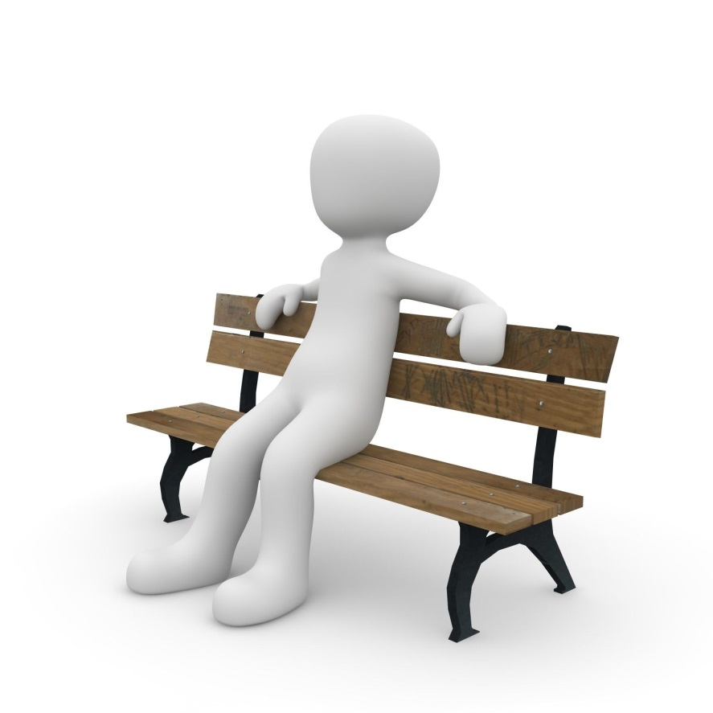
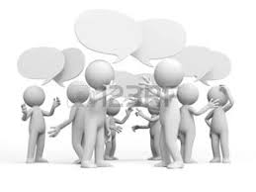

Slide 29
b/ Les Illusion individuelle

Slide 30
LA CRISTALISATION
Le sentiment amoureux = source d’illusion ?
Laissez travailler la tête d’un amant pendant vingt-quatre heures, et voici ce que vous trouverez. Aux mines de sel de Salzbourg, on jette dans les profondeurs abandonnées de la mine un rameau d’arbre effeuillé par l’hiver ; deux ou trois mois après, on le retire couvert de cristallisations brillantes : les plus petites branches, celles qui ne sont pas plus grosses que la patte d’une mésange, sont garnies d’une infinité de diamants mobiles et éblouissants ; on ne peut plus reconnaître le rameau primitif. Ce que j’appelle cristallisation, c’est l’opération de l’esprit, qui tire de tout ce qui se présente la découverte que l’objet aimé a de nouvelles perfections .
Stendhal De l’amour 1822
1783 -1842

Slide 31
L’IMAGINATION
« Cette maîtresse d’erreur et de fausseté, et d’autant plus fourbe qu’elle ne l’est pas toujours »
BLAISE PASCAL

Slide 32
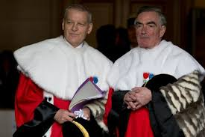
« Nos magistrats ont bien connu ce mystère. Leurs robes rouges, leurs hermines dont ils s'emmaillotent en chats fourrés, les palais où ils jugent, les fleurs de lys, tout cet appareil auguste était fort nécessaire, et si les médecins n'avaient des soutanes et des mules, et que les docteurs n'eussent des bonnets carrés et des robes trop amples de quatre parties, jamais ils n'auraient dupé le monde qui ne peut résister à cette montre si authentique. S'ils avaient la véritable justice, et si les médecins avaient le vrai art de guérir, ils n'auraient que faire de bonnets carrés. La majesté de ces sciences serait assez vénérable d'elle-même, mais n'ayant que des sciences imaginaires il faut qu'ils prennent ces vains instruments qui frappent l'imagination à laquelle ils ont affaire et par là en effet, ils s'attirent le respect.
Les seuls gens de guerre ne se sont pas déguisés de la sorte parce qu'en effet leur part est plus essentielle. Ils s'établissent par la force, les autres par grimace.
PASCAL DE L’IMAGINATION

Slide 33
TEXTE DE PASCAL
Critique sociale : La critique des hommes de pouvoir qui abusent des faux semblants pour duper le monde.
et Critique de la faiblesse des Hommes qui se laissent abuser par leur imagination.
Critique des pouvoirs : La justice, la Science.
Les hommes de « pouvoir » ont compris qu’il faut Impressionner le peuple pour mieux faire accepter l’obéissance.
Comment impressionner ? Jouer sur l’imagination.
Donner une grande importance aux apparences. (L’habit, le décor, la la cérémonie) - Exemple : on voit une personne avec un vêtement brodé en or → l’imagination nous fait croire que la personne est très riche. On dit que « L’habit ne fait pas le moine » pourtant l’imagination se laisse duper, séduire. → une maitresse d’erreur).
Pascal, pour assurer sa démonstration, a recours à des exemples, celui des magistrats, des médecins, des docteurs. Il décrit en détails les tenues d’apparat propre à ces professions - cette description sert de fil directeur de la satire.
Les magistrats veulent impressionner les justiciables par leur accoutrement. De cette manière, « ils s'attirent le respect » du public dans les cours de justice (« les palais où ils jugent »).
« Ainsi, ils s'enveloppent (expression imagée « ils s'emmaillotent ») dans des « robes rouges », dans leurs « hermines » (pardessus à rabat en fourrure blanche d'hermine). Pascal emploie une expression littéraire, familière dans le vocabulaire de la magistrature, pour se moquer de cet excès de faste, de cette pompe (« ils s'emmaillotent en chats fourrés »). Autrefois, le « chat fourré » désignait de manière imagée le manteau de couleur blanche des hauts dignitaires de la Justice »
Dans cette façon de s'habiller, Pascal y trouve une sorte de mascarade ; c’est une façon de frapper l’imagination, d’impressionner les personnes.
Opposition apparence et réalité .
S’ils avaient la vraie justice pour les magistrats – Leurs décisions sont loin d’être juste.
De cette manière, les gens de la Cour trompent leur monde : sans l'aspect somptueux de ces costumes judiciaires, « jamais ils n'auraient dupé le monde qui ne peut résister à cette montre si authentique ». La « montre » dont il est question ici, c'est « l'ostentation » : ils cherchent à attirer l'attention sur eux, sur la dignité de leur rang ou de leur fonction. L'adjectif « authentique » et l'adverbe d'intensité « si » ont une valeur ironique. C'est une antiphrase : Pascal pense tout le contraire de ce qu'il prétend dire, pour lui, cette manière d'étaler le luxe de leurs parures vise à duper les gens.
Les juges le savent trop bien, ils « ont bien connu ce mystère », jugeant que cette façon de se vêtir (hyperbole « cet appareil auguste »), somme toute, « était fort nécessaire » pour impressionner ceux qui avaient affaire avec l'institution judiciaire. Pour l'auteur, ces toges, ces robes, ne sont que de « vains instruments qui frappent l'imagination ». L'emploi de l'adjectif péjoratif « vain » (avec le sens de faux, d'illusoire, tout ce qui dénote de la vanité) est nettement dépréciatif.
S’ils avaient le vrai art de guérir pour les médecins.
L’exemple du médecin est plus bref mais tout aussi satirique ( s’ils avaient le véritable art de guérir).
.
On peut généraliser la pensée de Pascal à l’ensemble de la société :
Le jeu de l'être du paraître...L'hypocrisie sociale, ce jeu des simulacres, fonde toutes les relations humaines dans cette société hiérarchisée.
Pour être, il faut paraître. ont des fonctions, des rôles. Tout, finalement, n'est que fausse monnaie dans ce monde. La fausse grandeur, pour Pascal, est une vraie
petitesse d’esprit.
Critique des Hommes : « faibles d’esprit » ; incapable de bien raisonner ; séduit par les apparences ; ils se laissent submerger par l’imagination.

Slide 34
Illusion individuelles et collectives
C/ Illusion collective

Slide 35
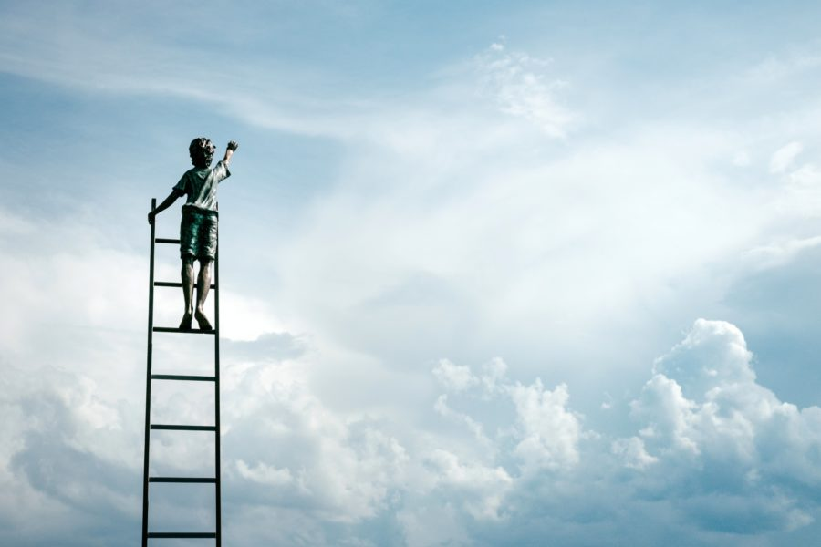
CROIRE
Être certain de l'existence de quelqu'un, de quelque chose, de la véracité de quelque chose : Croire aux revenants.
Tenir quelque chose pour véritable, vrai, vraisemblable ou possible : Tout le monde a cru à un accident.
Être persuadé de l'efficacité de quelque chose ; se fier à, s'en rapporter à : Croire en la médecine.
Avoir confiance en quelqu'un, avoir foi en ses actions, son avenir, ses possibilités
Connaitre
Douter

Slide 36
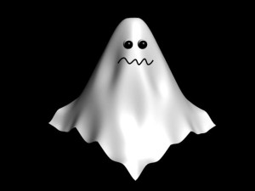
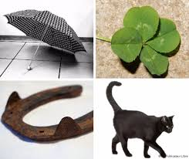
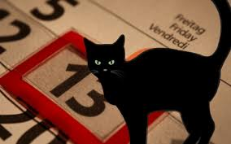
Les superstitions
Monsieur,
Je vous écris par désir de connaître votre opinion sur les apparitions, les spectres ou les esprits. Croyez-vous en leur existence Combien de temps vous paraît-il qu’elle dure Les uns en effet les croient immortels, d’autres mortels. Il me serait pénible de continuer à ne pas savoir ce que vous en pensez. Une chose est certaine les Anciens y ont cru. Les théologiens et les philosophes modernes admettent jusqu’à présent l’existence de créatures de cette sorte, bien qu’ils ne s’entendent pas sur leur essence. Les uns les composent d’une matière très ténue et les autres prétendent que ce sont des êtres spirituels. (...) Certainement si vous accordez l’existence des fantômes, vous ne croyez cependant pas, comme les défenseurs de la religion romaine, que ce sont des âmes de personnes défuntes. Je m’arrête là et j’attends votre réponse. Hugo Boxel, docteur en droit. Gorcum, le 14 septembre 1674
Avant de finir je vous ferai cette seule observation le désir qu’ont les hommes de raconter les choses non comme elles sont, mais comme ils voudraient qu’elles fussent, est particulièrement reconnaissable dans les récits sur les fantômes et les spectres la raison primitive en est, je crois, qu’en l’absence de témoins autres que les narrateurs eux-mêmes, on peut inventer à son gré, ajouter ou supprimer des circonstances selon son bon plaisir, sans avoir à craindre de contradicteur Baruch de SPINOZA

Slide 37
Les croyances religieuses selon FREUD
Les idées religieuses, qui professent d'être des dogmes, ne sont pas le résidu de l'expérience ou le résultat final de la réflexion : elles sont des illusions, la réalisation des désirs les plus anciens, les plus forts, les plus pressants de l'humanité; le secret de leur force est la force de ces désirs. Nous le savons déjà : l'impression terrifiante de la détresse infantile avait éveillé le besoin d'être protégé - protégé en étant aimé - besoin auquel le père a satisfait; la reconnaissance du fait que cette détresse dure toute la vie a fait que l'homme s'est cramponné à un père, à un père cette fois plus puissant. L'angoisse humaine en face des dangers de la vie s'apaise à la pensée du règne bienveillant de la Providence divine, l'institution d'un ordre moral de l'univers assure la réalisation des exigences de la justice, si souvent demeurées irréalisées dans les civilisations humaines, et la prolongation de l'existence terrestre par une vie future fournit les cadres de temps et de lieu où ces désirs se réaliseront. Des réponses aux questions que se pose la curiosité humaine touchant ces énigmes : la genèse de l'univers, le rapport entre le corporel et le spirituel, s'élaborent suivant les prémisses du système religieux. Et c'est un formidable allégement pour l'âme individuelle que de voir les conflits de l'enfance émanés du complexe paternel - conflits jamais entièrement résolus - , lui être pour ainsi dire enlevés et recevoir une solution acceptée de tous. (...) Nous le répéterons : les doctrines religieuses sont toutes des illusions, on ne peut les prouver, et personne ne peut être contraint à les tenir pour vraies, à y croire. L'avenir d'une illusion
Freud, L’avenir d’une illusion (1927).

Slide 38
Les idéologies
Les idéologies comportent elles toutes une forme d’illusion ?
https://www.youtube.com/watch?v=vAd-mGZTqAk

Slide 39
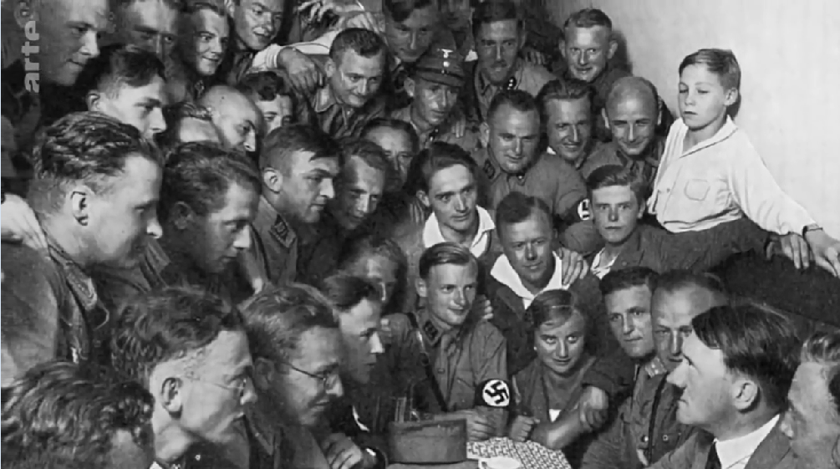
DOCUMENTAIRE
Jimmy Leipold 2017
« Connaître l’art d’impressionner les foules, c’est connaître l’art de les gouverner »
Gustave le bon
La psychologie des foules
https://www.dailymotion.com/video/x6kqf6i

Slide 40
DEFINITION
IDEOLOGIE
Ensemble plus ou moins cohérent d’ idées, des croyances et des doctrines religieuses, politiques, économiques, sociales, propre à une époque, une société, une classe et qui oriente l'action.

Slide 41
L’idéologie est un constituant essentiel de la société, elle participe à l'existence du social. Communément partagée, l'idéologie n'est pas facile à décrire, car elle n'a pas de corpus précis. Pour en saisir les contours flous et changeants, il faut la ramener à sa finalité. Une idéologie a un but politique et, grâce à cet axe, on peut en saisir la diversité des formes. Mais, elle a aussi des aspects qui échappent à cette fin, car c'est une pensée qui n'est pas contrôlée dans ses développements.
L’idéologie dépend des intérêts présents au sein de la société. C'est une pensée au service de l’action collective. Réitérée par les membres d’un groupe, elle se simplifie et finit par se transformer en "éléments de langages". L'idéologie véhicule un ensemble d’opinions adossées à des intérêts collectifs, elle propose une vision partielle et partiale de l’homme et de la société.
L’idéologie forme des propositions, mais elles ne sont ni critiques ni distanciées, elles sont normatives et socialement intéressées. La philosophie se doit de décrire les discours idéologiques pour ce qu’ils sont et de montrer les déformations de la réalité qu’ils opèrent.
Elle peut, éventuellement, juger (positivement ou négativement) une idéologie après analyse philosophique. Mais, même s’il la juge positivement, le philosophe ne doit pourtant pas s’engouffrer dans une idéologie quelle qu’elle soit, car il se perd en tant que philosophe.
JUIGNET, Patrick. La philosophie comme proposition. In: Philosophie, science et société [en ligne]. 2020. Disponible à l'adresse : https://philosciences.com/philosophie-generale/la-philosophie-et-sa-critique/423-philosophie-proposition.

Slide 42
FAIRE ILLUSION / MANIPULER

Slide 43
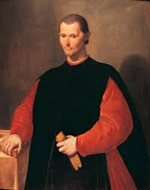
Un prince bien avisé ne doit point accomplir sa promesse lorsque cet accomplissement lui serait nuisible, et que les raisons qui l'ont déterminé à promettre n'existent plus : tel est le précepte à donner. Il ne serait pas bon sans doute, si les hommes étaient tous gens de bien; mais comme ils sont méchants, et qu'assurément ils ne vous tiendraient point leur parole, pourquoi devriez-vous leur tenir la vôtre?
On peut faire voir que ceux qui ont su le mieux agir en renard sont ceux qui ont le plus prospéré. Mais pour cela, ce qui est absolument nécessaire, c'est de savoir bien déguiser cette nature de renard, et de posséder parfaitement l'art et de simuler et de dissimuler. (…) Les hommes sont si aveugles, si entraînés par le besoin du moment, qu'un trompeur trouve toujours quelqu'un qui se laisse tromper.
Nicolas Machiavel Le prince (1515)
Machiavel 1469 - 1527

Slide 44
Ainsi donc, pour en revenir aux bonnes qualités énoncées ci-dessus, il n'est pas bien nécessaire qu'un prince les possède toutes ; mais il l'est qu'il paraisse les avoir. J'ose même dire que s'il les avait effectivement, et s'il les montrait toujours dans sa conduite, elles pourraient lui nuire, au lieu qu'il lui est toujours utile d'en avoir l'apparence. Il lui est toujours bon, par exemple, de paraître clément, fidèle, humain, religieux, sincère ; il l'est même d'être tout cela en réalité : mais il faut en même temps qu'il soit assez maître de lui pour pouvoir et savoir au besoin montrer les qualités opposées. On doit bien comprendre qu'il n'est pas possible à un prince, et surtout à un prince nouveau, d'observer dans sa conduite tout ce qui fait que les hommes sont réputés gens de bien, et qu'il est souvent obligé, pour maintenir l'État, d'agir contre l'humanité, contre la charité, contre la religion même. Il faut donc qu'il ait l'esprit assez flexible pour se tourner à toutes choses, selon que le vent et les accidents de la fortune le commandent ; il faut, comme je l'ai dit, que tant qu'il le peut, il ne s'écarte pas de la voie du bien, mais qu'au besoin il sache entrer dans celle du mal. LE PRINCE Machiavel

Slide 45
Si les hommes avaient le pouvoir d'organiser les circonstances de leur vie au gré de leurs intentions, ou si le hasard leur était toujours favorable, ils ne seraient pas en proie à la superstition. Mais on les voit souvent acculés à une situation si difficile, qu'ils ne savent plus quelle résolution prendre; en outre, comme leur désir immodéré des faveurs capricieuses du sort les ballotte misérablement entre l'espoir et la crainte, ils sont en général très enclins à la crédulité. Si, par exemple, pendant que la frayeur les domine, un incident quelconque leur appelle un bon ou mauvais souvenir, ils y voient le signe d'une issue heureuse ou malheureuse ; pour cette raison et bien que l'expérience leur en ait donné cent fois le démenti, ils parlent d'un présage soit heureux, soit funeste. Enfin, si un spectacle insolite les frappe d'étonnement, ils croient être témoins d'un prodige manifestant la colère ou des Dieux, ou de la souveraine Déité ; dès lors, à leurs yeux d'hommes superstitieux et irréligieux, ils seraient perdus s'ils ne conjuraient le destin par des sacrifices et des vœux solennels. Ayant forgé ainsi d’innombrables fictions, ils interprètent la nature en termes extravagants, comme si elle délirait avec eux.
Spinoza, Traité théologico-politique (1670)

Slide 46
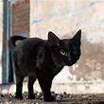
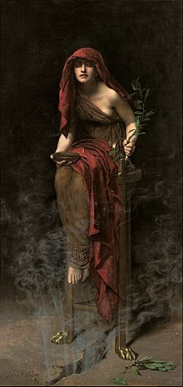
La superstition est la croyance irraisonnée fondée sur la crainte ou l’ignorance qui prête un caractère surnaturel ou sacré à certains phénomènes, à certains actes, à certaines paroles.

Slide 47
Bilan PREMIERE PARTIE
- Nous avons pu établir qu’il existait de nombreuses illusions :
Elles peuvent se situer sur le plan des perceptions (« illusion des sens »)
mais aussi sur le plan de la pensée (illusion de l’esprit).
- Les illusions de l’esprit ont plusieurs sources :
les désirs (texte de Freud), les sentiments (texte de Stendhal), l’imagination (texte de Pascal) .
- Les illusions individuelles sont encore renforcées par « l’effet de groupe ». On passe alors au plan des illusions collectives. L’existence des croyances pose un problème délicat : comment distinguer une croyance ayant un fondement bien établi et une croyance relevant seulement des désirs et de l’imagination de l’Homme ?
- Pour illustrer le risque d’illusion présent au niveau des croyances, on peut se référer à trois types de croyances :
- Les superstitions (texte de Spinoza)
- Le conditionnement doctrinal dans des sectes (voir le documentaire sur la scientologie).
- Les idéologies. (Voir le Documentaire – Propaganda, l’art du consentement).
Au terme de cette analyse, l’existence et la permanence de nombreuses illusions pourraient être interprétées comme une « défaite de la raison » qui parait bien faible pour lutter contre les illusions.
Pourtant le fait même que nous ayons pu identifier les illusions montre que la raison n’est pas totalement impuissante. Pourrait-elle alors rétablir la vérité et permettre aux Hommes de mieux appréhender la réalité ?

Slide 49
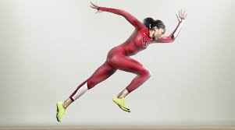
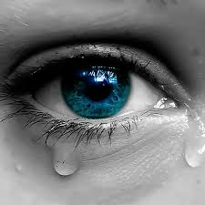
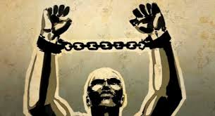
IV Les conséquences de l’illusion

Slide 50
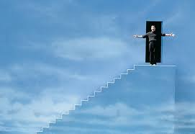
THE TRUMAN SHOW
ILLUSION = BONHEUR ? ILLUSION = SERVITUDE ?
A la vérité qui blesse, faut il préférer l’illusion qui rassure ?

Slide 51
Bilan : D’où viennent les illusions ?
LES DESIRS
L’IGNORANCE
Les croyances
L’IMAGINATION
MAUVAISE INTERPRETATION DES SENS
Les idéologies
LA RAISON ?

Slide 52
Le rôle de la raison
Etablir la vérité
Connaitre la réalité
Par quels moyens ?
Développement des sciences
Développement de l’esprit critique

Slide 53
A/ La raison : outil du développement de la science
La raison – source de connaissance- ( opération de la raison: la déduction mais aussi l’« intuition » la saisie intellectuelle de l’évidence).
idéal de la science : connaissance objective fondées sur des vérités universelles et nécessaires .

Slide 54
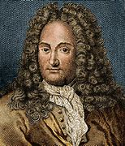
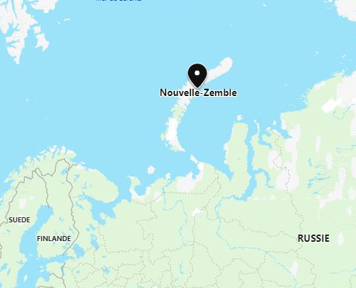
Les sens, quoique nécessaires pour toutes nos connaissances actuelles, ne sont point suffisants pour nous les donner toutes, puisque les sens ne donnent jamais que des exemples, c’est-à-dire des vérités particulières ou individuelles. Or tous les exemples qui confirment une vérité générale, de quelque nombre qu’ils soient, ne suffisent pas pour établir la nécessité universelle de cette même vérité, car il ne suit pas que ce qui est arrivé arrivera toujours de même. Par exemple les Grecs et Romains et tous les autres peuples de la terre ont toujours remarqué qu’avant le décours de 24 heures, le jour se change en nuit, et la nuit en jour. Mais on se serait trompé, si l’on avait cru que la même règle s’observe partout, puisque on a vu le contraire dans le séjour de Nova Zembla. Et celui-là se tromperait encore qui croirait que c’est dans nos climats au moins une vérité nécessaire et éternelle, puisqu’on doit juger que la terre et le soleil même n’existent pas nécessairement, et qu’il y aura peut-être un temps où ce bel astre ne sera plus, au moins dans sa présente forme, ni tout son système. D’où il paraît que les vérités nécessaires, telles qu’on les trouve dans les mathématiques pures et particulièrement dans l’arithmétique et dans la géométrie, doivent avoir des principes dont la preuve ne dépende point des exemples, ni par conséquence du témoignage des sens ; quoique sans les sens on ne se serait jamais avisé d’y penser. C’est ce qu’il faut bien distinguer, et c’est ce qu’Euclide a si bien compris, qu’il démontre souvent par la raison ce qui se voit assez par l’expérience et par les images sensibles.
Nouvel essai sur l’entendement humain ( 1704)
LEIBNIZ
(1646-1716)

Slide 55
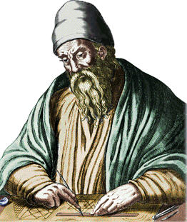
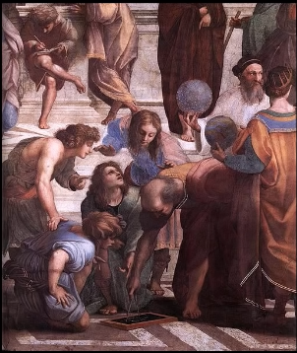
B / le modèle des mathématiques
L’idée de démonstration - EUCLIDE –
Les éléments
Hypothèses simples : - Axiomes – Postulats
Théorème
Raisonnement déductifs

Slide 56
Peut on échapper aux illusions ? Comment ?
Utiliser son raisonnement
Identifier les causes de l’illusion
Le doute , suspendre son jugement

Slide 57
LA VERITE EST ELLE UNE ILLUSION ?
LA REMISE EN QUESTION DE LA VERITE

Slide 58
LA VERITE
En général, on définit la vérité soit comme un jugement conforme à son objet (on parle alors de vérité-correspondance), soit comme un jugement non-contradictoire (on parle alors de vérité-cohérence ou de vérité formelle). Son caractère universel la distingue de l’opinion, toujours particulière. D’un point de vue théorique, elle s’oppose à l’erreur et à l’illusion

Slide 61
LE SCEPTICISME
Scepticisme:
Doctrine philosophique qui repose sur le principe que l'homme ne peut pas connaître la vérité et qu'il est donc essentiel de systématiquement douter. Par extension, ce terme qualifie la disposition d'esprit d'une personne qui doute des idées et valeurs auxquelles elle est confrontée.

Slide 62
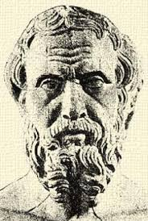
L’argument de la discordance : On ne peut ni approuver, ni réfuter une proposition car les opinions sont variées et en constante opposition.
Régression à l’infini : Pour poser une preuve, elle doit être justifiée à partir d’une autre preuve et ainsi de suite à l’infini.
L’argument de la relation : il n’y a pas de vérité que relative, les choses en effets ne sont pas appréhendées par elles-mêmes mais relativement à autre chose, la grandeur par rapport à la petitesse.

Slide 63
LE RELATIVISME
Le relativisme est une doctrine ou un mouvement de pensée qui affirme qu'il n'existe pas de vérité absolue. Il se décline dans les différents domaines de la connaissance humaine : philosophie, épistémologie,
En tant que conception philosophique, le relativisme admet la relativité de la connaissance humaine. Niant toute référence absolue, il considère que différents points de vue et points de départ sont possibles et équivalents entre eux, ce qui rend toute objectivité impossible

Slide 64
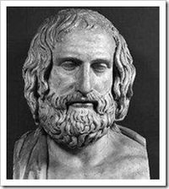
LE RELATIVISME
Protagoras: Car j'affirme moi, que la vérité est telle que je l'ai définie, que chacun de nous est la mesure de ce qui est et de ce qui n'est pas, mais qu'un homme diffère infiniment d'un autre précisément en ce que les choses sont et paraissent autres à celui-ci, et autres à celui-là. Quant à la sagesse et à l'homme sage, je suis bien loin d'en nier l'existence ; mais par homme sage j'entends précisément celui qui changeant la face des objets, les fait apparaître et être bons, à celui à qui ils apparaissaient et étaient mauvais. Et ne va pas de nouveau donner la chasse aux mots de cette définition ; je vais m'expliquer plus clairement pour te faire saisir ma pensée. Rappelle-toi, par exemple, ce qui a été dit précédemment, que les aliments paraissent et sont amers au malade et qu'ils sont et paraissent le contraire à l'homme bien portant. Ni l'un ni l'autre ne doit être représenté comme plus sage - cela n'est même pas possible - et il ne faut pas non plus soutenir que le malade est ignorant, parce qu'il est dans cette opinion, ni que l'homme bien portant est sage, parce qu'il est dans l'opinion contraire. Ce qu'il faut, c'est faire passer le malade à un autre état, meilleur que le sien.
PLATON Théétète,
PROTAGORAS

Slide 65
NIETZSCHE REMISE EN CAUSE DE LA VALEUR DE LA VERITE

Slide 66
Conséquence du renoncement à la vérité

